Slide 1
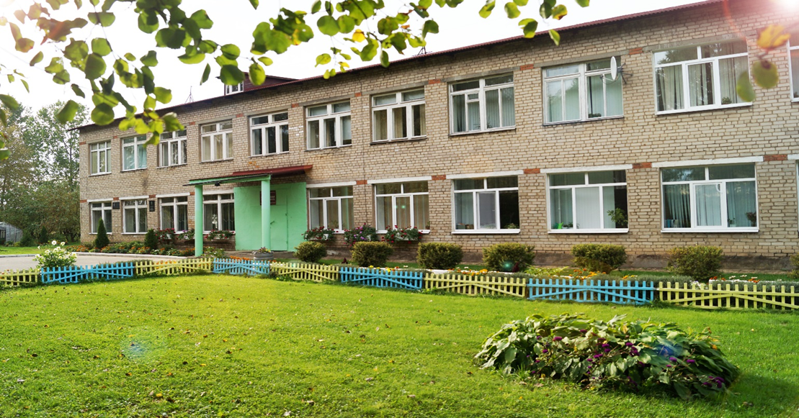
МОУ «Лучинская СШ» ЯМР 1971-2024

Slide 2
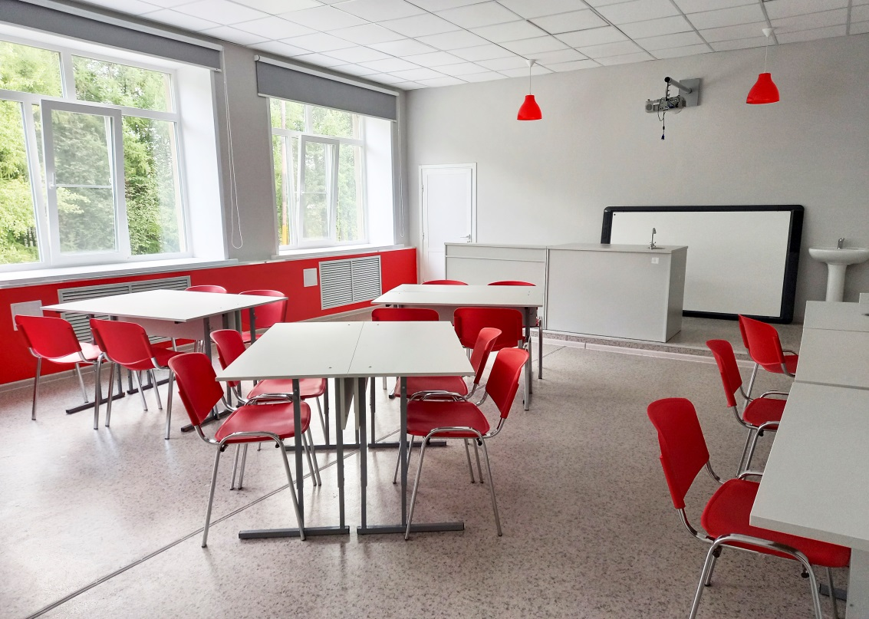
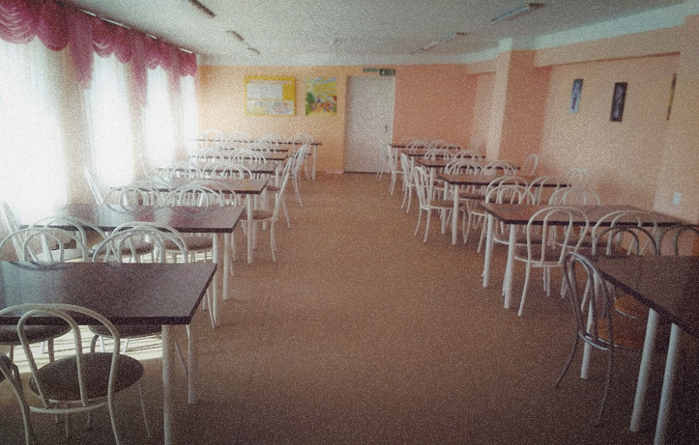
Материально-техническая обеспеченность учебного процесса 15 оборудованных учебных кабинетов, 95 компьютеров с выходом в Интернет, спортивный зал площадью 148 м2 с волейбольной и баскетбольной площадками, столовая на 65 посадочных мест

Slide 3
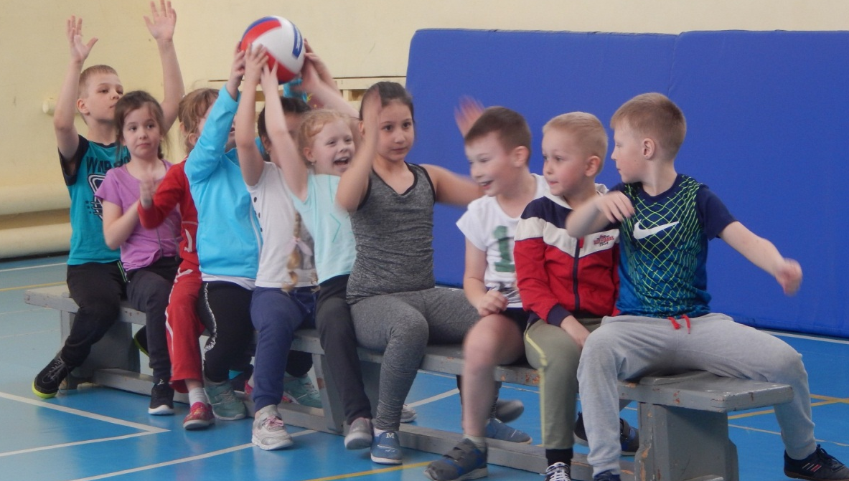
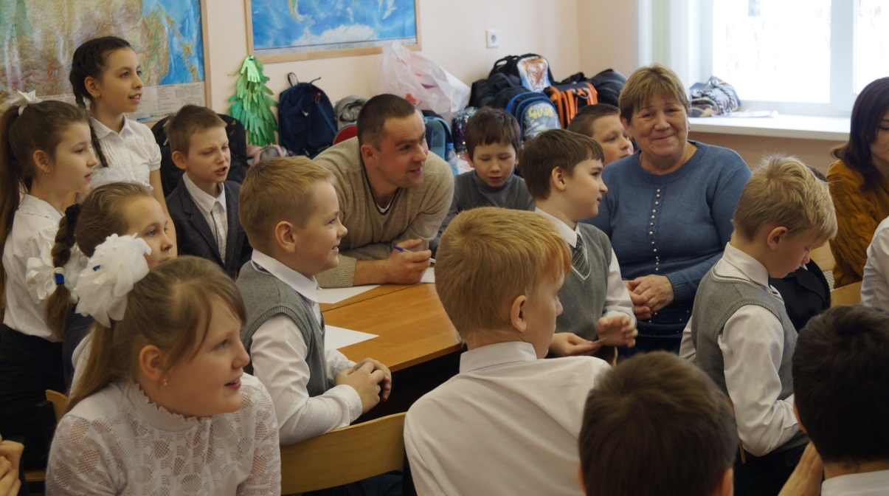
Миссия образовательного учреждения Формирование у обучающихся толерантности, гражданственности, трудолюбия, уважения к правам и свободам человека, любви к окружающей природе, Родине и семье посредством включения обучающихся в различные виды деятельности, реализации образовательных программ на уровне требований государственного образовательного стандарта

Slide 4
Результативность МОУ «Лучинская СШ» ЯМР в Малой районной олимпиаде
 | 2021-2022 | 2022-2023 | 2023-2024 | 2024-2025
Математика | 1 победитель 5 призёров | 1 призёр | 1 победитель 3 призёра | 1 призёр
Русский язык | 5 призёров | 1 победитель | 1 победитель 2 призёра | 1 призёр
Окружающий мир | 3 призёра | 1 призёр | 3 призёра | -

Slide 5
Результаты по районной конференции проектно-исследовательских работ «УМКА»
год | 2017/2018 | 2018/2019 | 2019/2020 | 2020/2021 | 2021/2022 | 2022/2023 | 2023/2024
Участник | 1 место 2 место | 1 место 2 место | 2 место 3 место | 1 место 2 место | 1 место | 1 место 3 место 3 место | 1 место 1 место 2 место
В 2022-23 уч.г. – I место в конференции «Потомки Ушинского»
В 2023-24 уч.г. - I место, I место, II место

Slide 6
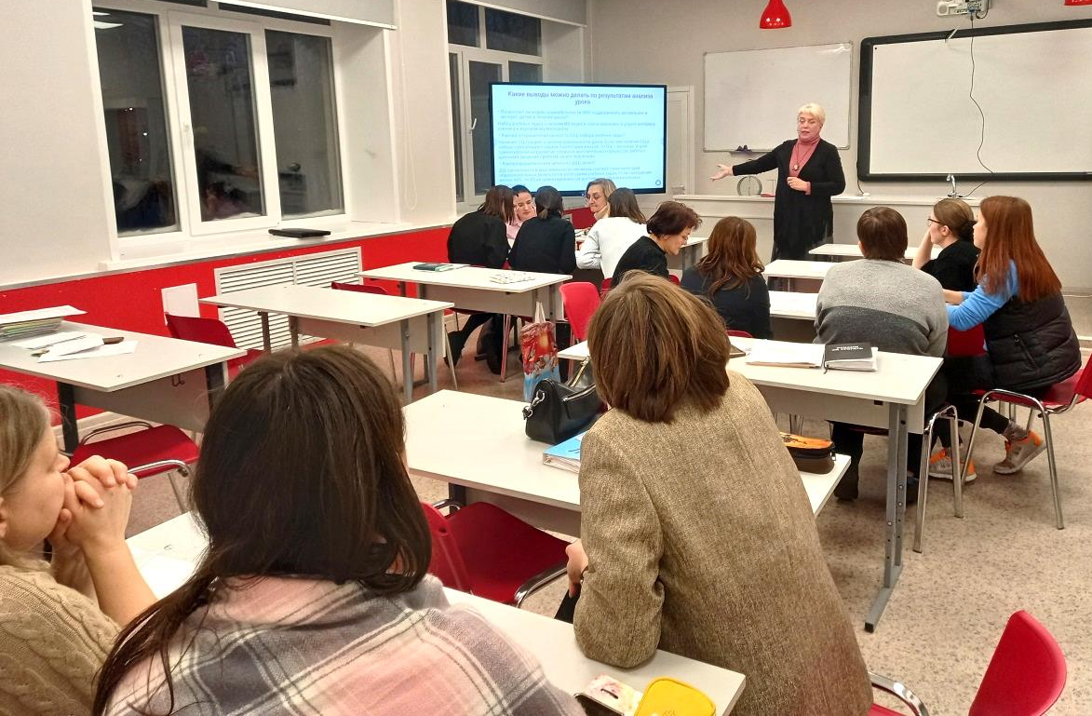
Итоги участия учреждения в проектах и конкурсах муниципального и регионального уровней
Региональная инновационная площадка «Управление методической работой в школе в условиях перехода в эффективный режим работы»
Муниципальная инновационная площадка «Как преодолеть школьную неуспешность: создание системы профилактики и коррекции трудностей в обучении и социализации обучающихся с рисками неуспешности»

Slide 7
Режим работы учреждения Количество смен - одна Рабочая неделя - 1-11 класс – 5 дней Начало уроков - 8.30 Продолжительность урока: В сентябре-октябре в первом классе проводится по три урока 35 минут каждый 1 класс - 35 минут (45 минут) 2-11 класс 45 минут Продолжительность перемен: 20 минут Питание обучающихся начальных классов осуществляется на бесплатной основе из расчета по 83р. на человека!

Slide 8
Учебный план
Учебные предметы | Кол-во часов в неделю
Русский язык | 5
Литературное чтение | 4
Математика | 4
Окружающий мир | 2
Музыка | 1
Изобразительное искусство | 1
Технология | 1
Физическая культура | 2
Итого: | 21
Часть, формируемая участниками образовательного процесса. Смысловое чтение | 1

Slide 9
Требования к внешнему виду обучающихся: (ФЗ от 29.12.2012 №273-ФЗ (ред. От 27.12.2019) Ст. 38 (в ред. От 04.06.2014 ФЗ – 148) Положение о школьной форме № от Стиль одежды – деловой, классический. Школьная форма подразделяется на парадную, повседневную и спортивную. Парадная форма: Мальчики и юноши – белая мужская (мальчиковая) сорочка, темно-синие брюки, туфли. Галстуки, бабочки и т.п. по желанию; Девочки и девушки – белая блуза, темно-синяя юбка, туфли. Повседневная форма: Мальчики и юноши –брюки, мужская сорочка (рубашка), туфли; Рубашки белого цвета; Девочки и девушки – блуза (цвет белый), брюки ( в холодное время года), юбка; Цвета жакета, юбки и брюк – черный, серый, синий; Спортивная форма, дополнительные комплекты одежды: Спортивный костюм (летний и зимний вариант), белая футболка, темные спортивные брюки/шорты, кроссовки.

Slide 10
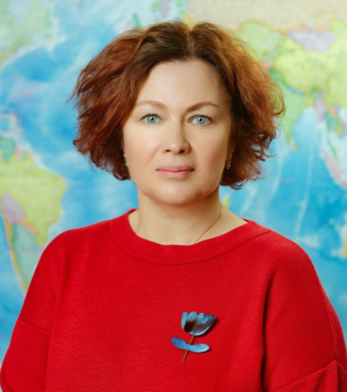
Педагоги 1-х классов 2024-2025 уч. год
Зарубина Ольга Юрьевна * Окончила Южно-Сахалинское педагогическое училище в 1989 году
* Первая квалификационная категория

Slide 11
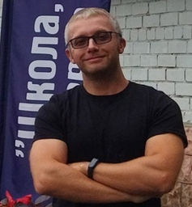
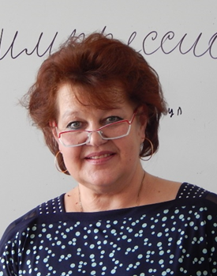
Жульков Александр Дмитриевич Учитель физической культуры *Работает в учреждении с 2024 года Козлова Надежда Львовна Учитель музыки * Окончила в 2006 году ЯГПУ им. К. Д. Ушинского * Высшая категория

Slide 12
Группа продленного дня Основные задачи: - создание оптимальных условий для организации развития творческих способностей ребёнка при невозможности организации контроля со стороны родителей обучающихся; - организация пребывания обучающихся в школе для активного участия их во внеклассной работе. *Зачисление обучающихся в ГПД осуществляется по письменному заявлению родителей Режим работы ГПД: 12.15-13.15 – прогулка, спортивный час 13.15 – 13.45 – обед 15.05 – 15.50 – занятия по интересам 15.50 – 16.35 – прогулка, спортивный час

Slide 13
Направления внеурочной деятельности по ФГОС призваны способствовать эффективному усвоению учениками основной образовательной программы, в том числе оптимизировать учебную нагрузку, подготовить обучающихся к решению повседневных жизненных задач, создать дополнительную базу знаний. В школе в соответствии с ФГОС выделены основные направления внеурочной деятельности: спортивно-оздоровительное, художественно-эстетическое, научно-познавательное, военно-патриотическое, общественно полезная деятельность, проектная деятельность. Формы внеурочной деятельности очень разнообразны: кружок, секция.
Направления | Программа
Общеинтеллектуальное | Умники и умницы
Патриотическое, нравственное | Разговор о важном
Формирование функциональной грамотности | Школа креативного мышления Раскрываем секреты текста
Общекультурное | Основы логики и алгоритимики
 | Музыкальный фольклор
Творческое и физическое развитие | Шахматы
 | Наша Родина от края и до края

Slide 14
Еще одна форма работы после уроков это дополнительное образование, в обычном представлении - это кружковая работа, проводится она по следующим направлениям: Каждый родитель заинтересован в развитии своего ребенка. Вы вправе выбрать то направление деятельности, которое, по Вашему мнению, будет способствовать максимальному раскрытию способностей Вашего ребенка. Кружковая работа возможна только при наличии сертификата!
Центр естественно-научной и технологической направленности «Точка роста» (4 класс) | В стране здоровья
 | Моя экологическая грамотность

Slide 15
В 1 классе Вашему ребенку понадобятся следующие канцелярские принадлежности: Тетради в клетку и узкую линейку (одинаковые для всех) Обложки для тетрадей (одинаковые для всех) Обложки для учебников (одинаковые для всех) Дневник (одинаковые для всех) Папка для портфолио (одинаковые для всех) Клеёнка на парту 60х60 (одинаковые для всех) Папка для тетрадей Папка для акварели (А4) - 20 листов, Папка для черчения (А4) 20 листов (А3) – 20 листов для всех Бумага цветная (отдельными листами) Картон цветной, белый Ручки шариковые (цвета: синий, зеленый обязательно) Пенал (только не круглый пластмассовый) Карандаши цветные (от 12 цветов) Карандаши простые Карандаши восковые (пастельные мелки) Точилка для карандашей Ластик Фломастеры Краски акварельные (от 12 цветов) Гуашь (от 8 цветов) Палитра для красок Кисти для красок (№2,3,5) Клей ПВА и клей-карандаш, кисть для клея Пластилин (от 12 цветов) Доска для пластилина Ножницы (с тупыми концами) Линейка (деревянная), угольник, циркуль Счётные палочки Ранец/рюкзак (желательно с ортопедической спинкой)

